Slide 1
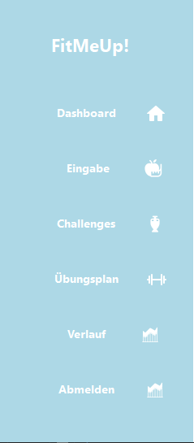
FitMeUp!
Von Angelika Krüger, Lena Schill und Elena Strauß

Slide 2
Gliederung
Übersichten
Software-Vorstellung
Qualitätssicherung
Auswertung der Zeiterfassung
Fazit

Slide 3
Übersichten

Slide 4
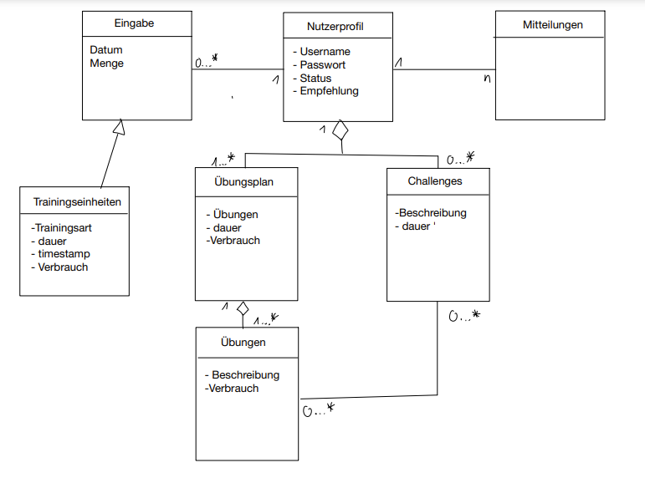
Domänenmodell

Slide 5
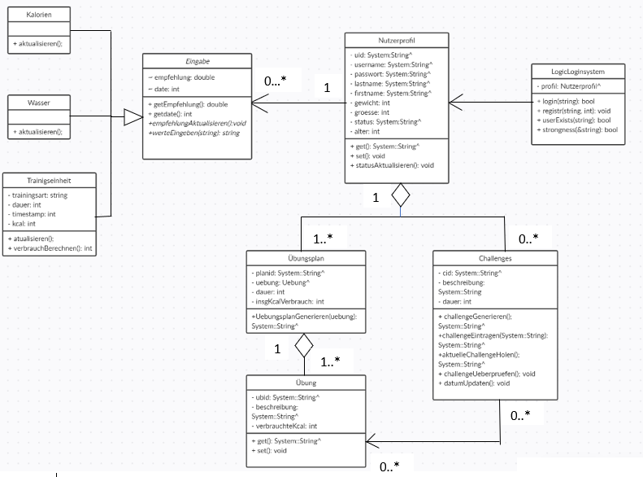


Software Architektur

Slide 6
Software-Vorstellung

Slide 7
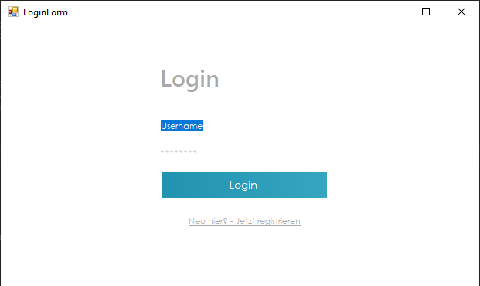

Slide 8
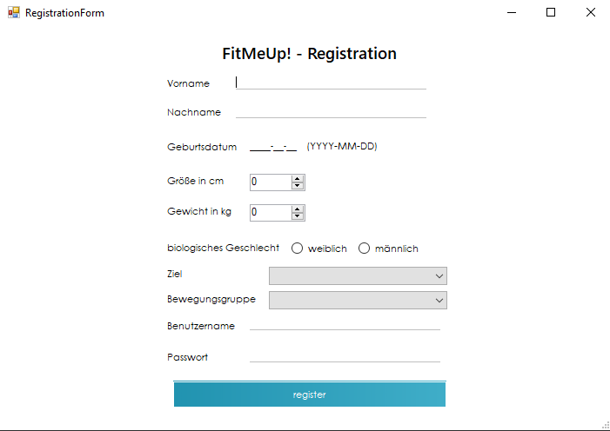

Slide 9
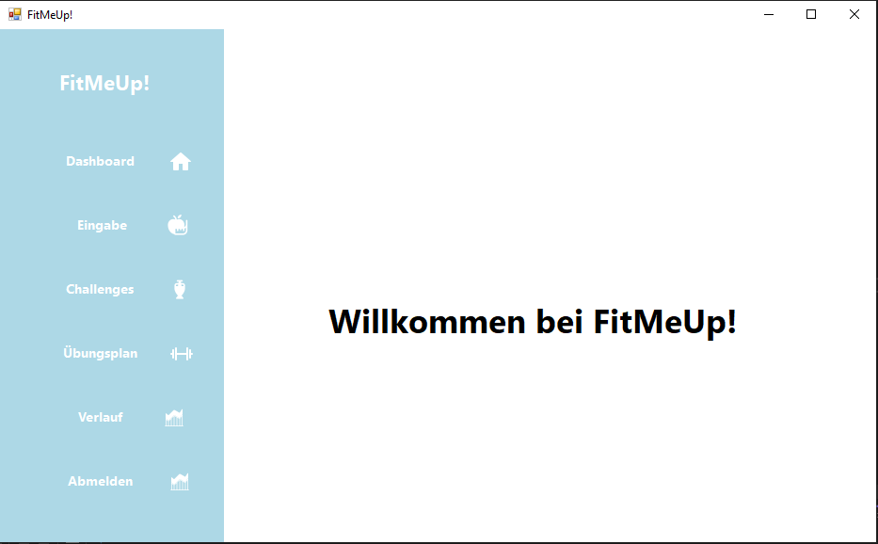

Slide 10
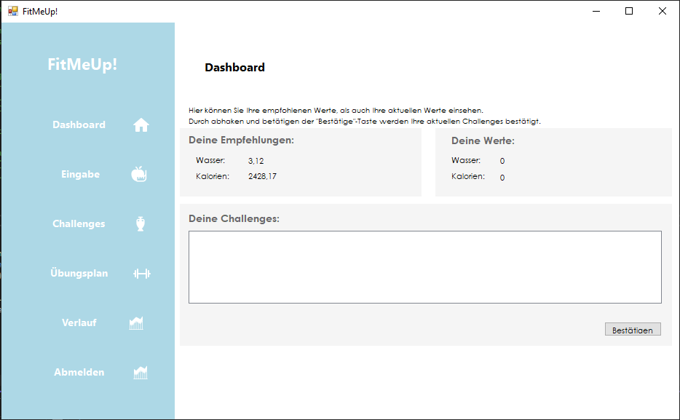

Slide 11
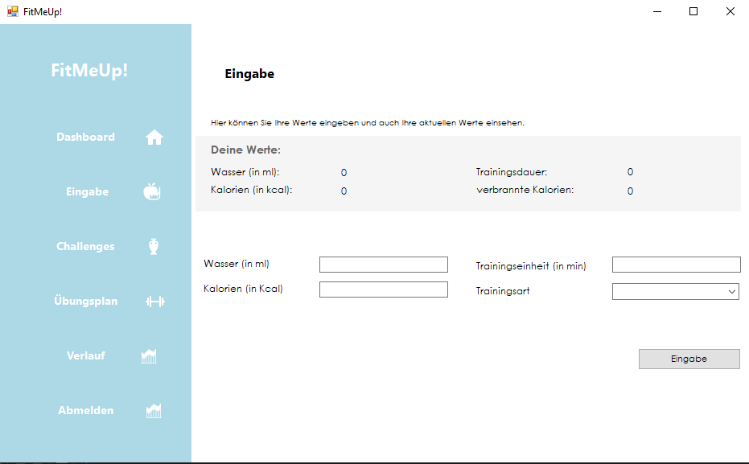

Slide 12
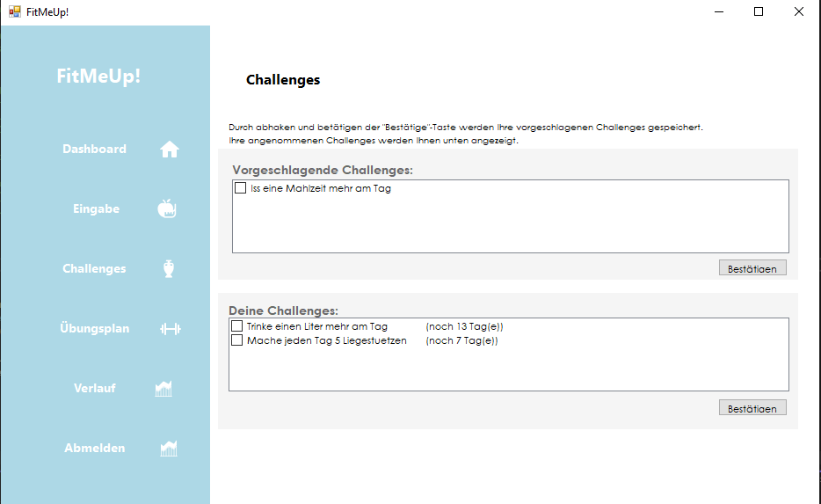

Slide 13
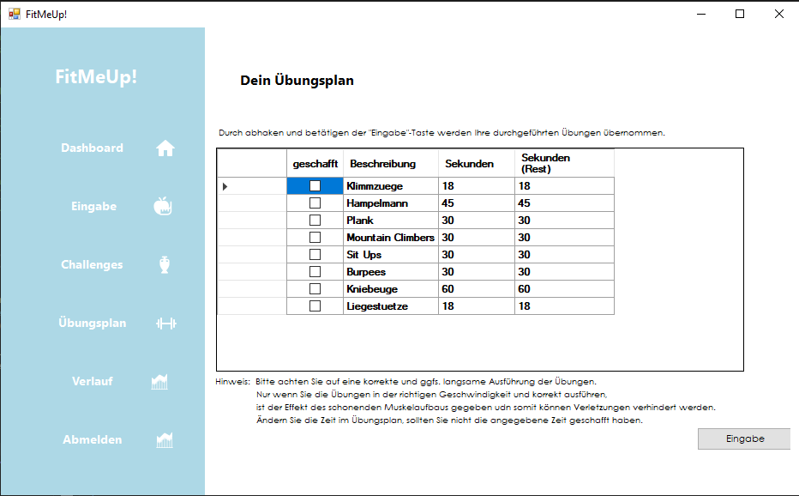

Slide 14
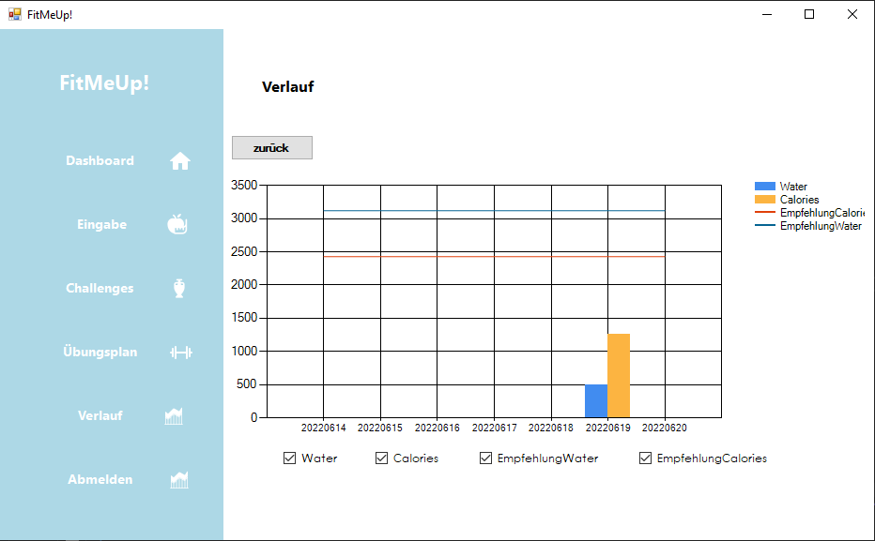

Slide 15
Anzahl Codezeilen: 1.912
Anzahl Klassen: 16 [8]

Slide 16
Qualitätssicherung

Slide 17
Testprotokolle
Positive Bewertung:
  Benutzerfreundlichkeit auf „Nicht-Wisser-Niveau“ (ohne Programmierkenntnisse)
  Sehr viel Auswahlmöglichkeiten im Programm
  Weiterempfehlung des Programms
  Verlaufsübersicht gut gestaltet
Negative Bewertung:
  Datumseingabe umständlich
  Loginschrift sehr hell
  Dashboard: Einheiten fehlen
  Vorschläge Challenge: keine Dauer
  Übungsplan: komische Sekundenanzahl
  Unklar, wieso Eingabe „Eingabe“ heißt
  Erweiterungen in Trainingsart wünschenswert

Slide 18
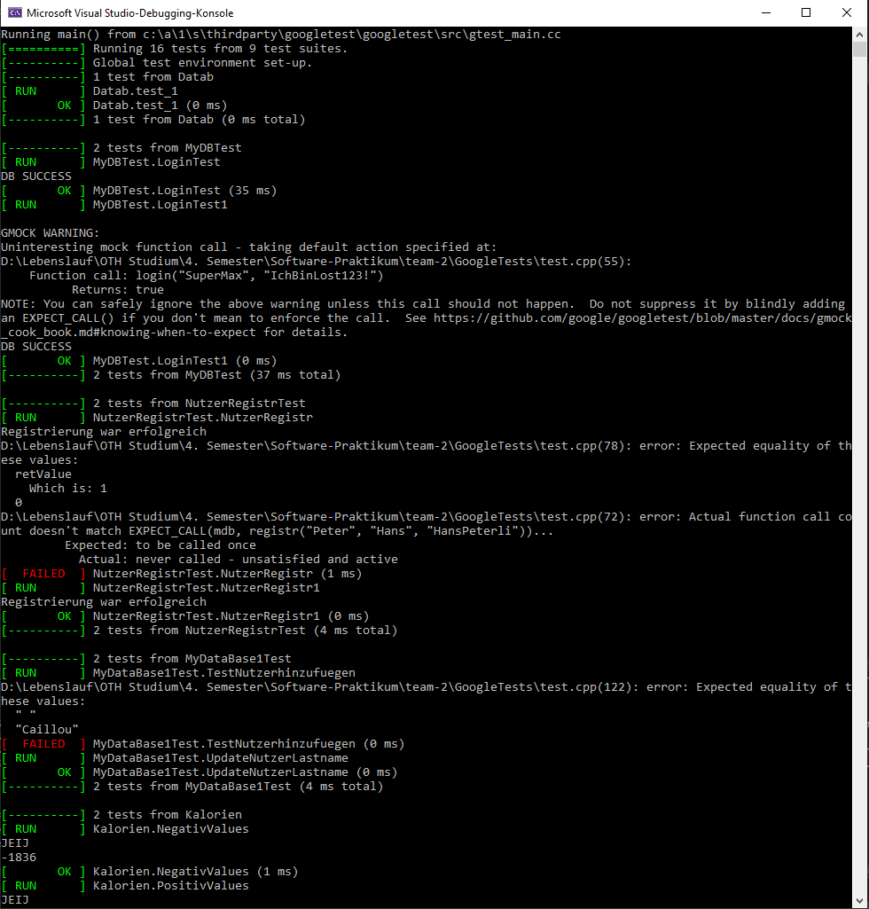

Slide 19
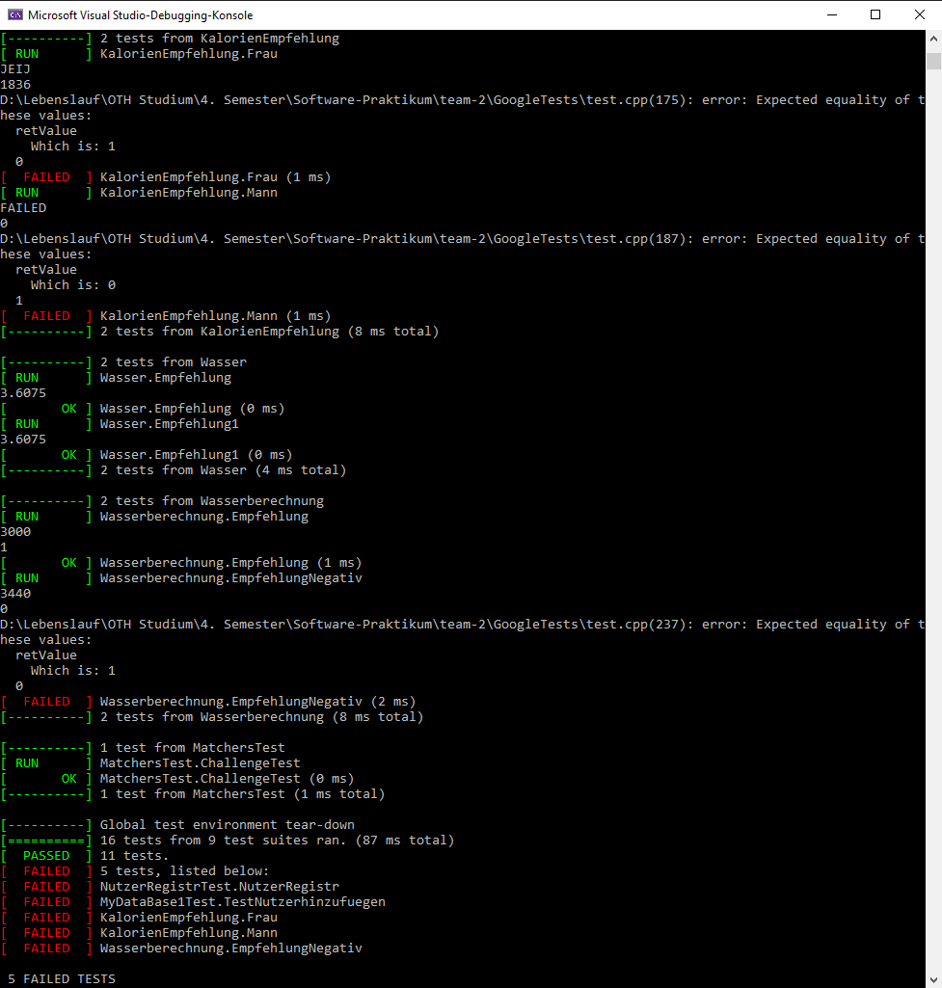

Slide 20
GoogleTest
Bewusste Wahl von Test, die failen
Ingesamt: 16 Tests von 9 Testsuites
FAILED: 5 Tests
  NutzerRegistrTest
  MyDataBase1Test
  KalorienEmpfehlungFrau
  KalorienEmpfehlungMann
  WasserberechnungEmpfehlungNegativ
PASSED: 11 Tests
Überprüfung der Funktionalitäten in unserer Software
Testcase und Testsuite den Prüfungen angepasst – Kommentare bei jeweiligen gefailten Tests um passen zu lassen

Slide 21
Auswertung der
Zeiterfassung

Slide 22
Arbeitspakete – Ist vs. Soll Zeiten
Projektplan:
  Geplant: 15h → benötigt: 17h
VM + Datenbank:
  Geplant: 30h → benötigt: 37h
Funktionalitäten:
  Geplant: 75h → benötigt: 95h
Programmoberfläche:
  Geplant: 17h → benötigt: 31h
Test:
  Geplant: 6h → benötigt: 74h
Fehlerkorrektur:
  Geplant: 20h → benötigt: 27h

Slide 23
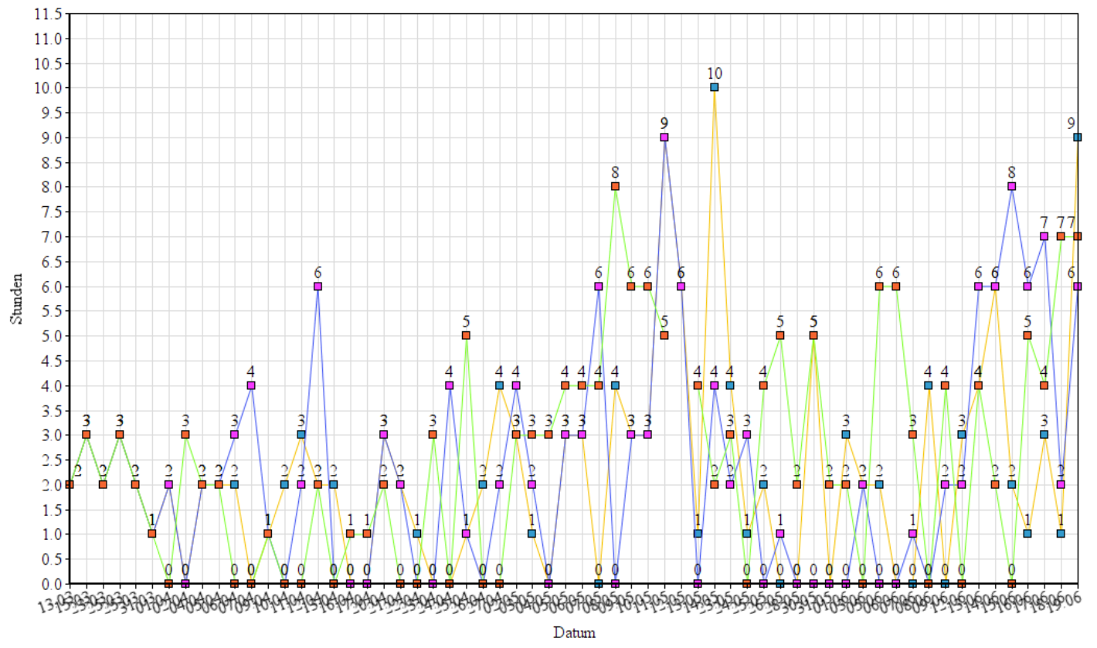
Verlauf der Arbeitsstunden
Angelika Lena Elena

Slide 24
Fazit

Slide 25
Was lief nicht gut?
Datenbank Verbindung war schwierig einzurichten
Probleme mit der VM
- Falsche IDE gewählt, besser wäre QT statt .NET
Probleme bei Git Organisation
Zeiteinteilung unterschätzt
Notes:
22

Slide 26
Was lief gut?
Gut als Team funktioniert -> keine Probleme
Sofort einig auf Funktionalitäten des Programms
Gute Aufteilung der Arbeitspakete
MySQL Workbench war sehr angenehm zum arbeiten
→ alles nach Projektplan geschafft
Notes:
24

Slide 27
Was haben wir gelernt?
Software Programmierung ist aufwendig
Datenbank muss man pflegen
Wichtigkeit der Kommunikation zwischen der Teammitglieder
Mit Stresssituation umzugehen
Inhalte des Studiums praktisch angewandt
Typische Alltagsprobleme eines Softwareentwickler
Notes:
25

Slide 28
Vielen Dank für die Aufmerksamkeit!

